Slide 1
BALDEIO

Slide 2
Cenário - Premissas Operacionais
Highlights
Premissas operacionais revisadas;
Produtividade FY: 52,1 m³/h
Liberação em 42,8 ha
Riscos
Volume Queixada colhido pelo MD12, atribuído ao MD14;
Equilibrio entre os projetos de condução e priorização de estoque seguro de baixo TPC.
Notes:
2

Slide 3
Cenário – Liberação de áreas
Highlights
Considerando estoque + liberação (Rehab e baldeio) – Plantio (54ha).
Aumento do estoque de áreas devido ao aumento de baldeio frente ao RF anterior (RF02)
Notes:
Fechando liberação de 2024 em 41 mil, ainda com saldo de áreas de 16 mil em setembro
3

Slide 4
Cenário – Histórico prod. Últimos meses
Highlights
Produtividade FY: 51,27 m³/h
Necessidade de remobilização de maq. chegando a 49 FW e mantendo 48 até final do ano;
Fechando dezembro em 22 dias de eito.
Liberação sem bloqueio em 43,3 mil m³.
Notes:
4

Slide 5
Cenário – Liberação de áreas
Highlights
Considerando estoque + liberação (Rehab e baldeio) – Plantio (54ha).
Maior liberação de baldeio nesse cenário devido ao maior número de maquinas.
Notes:
Fechando liberação de 2024 em 41 mil, ainda com saldo de áreas de 16 mil em setembro
5

Slide 6
Cenário – Estoque em eito por MD
ATUALIZAR
Highlights
Balanço de estoque entre os módulos com base na equalização de corte-baldeio, para visualização de flutuação do estoque de eito disponível para cada módulo.

Slide 7
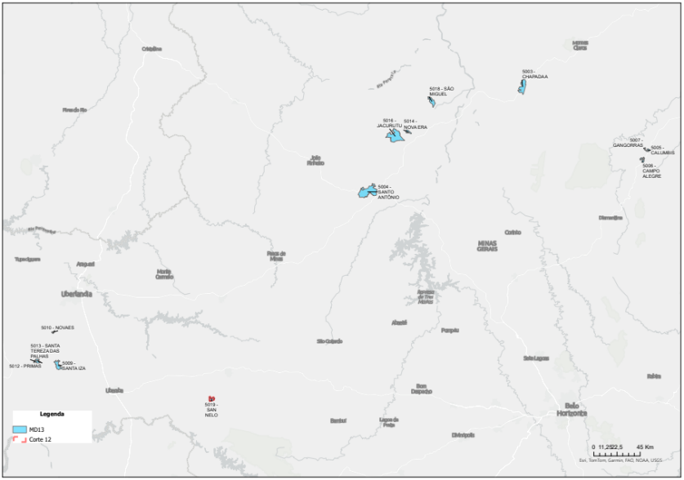
Visão Espacial MG
Distribuição dos módulos
MD12 e MD13 de corte atuando em regiões próximas 1º semestre.
Cenário considerando aumentar maquinas no MD13 de baldeio para baldear também volume cortado pelo MD12.
ATUALIZAR

